Slide 1
中期経営計画（第２期）案
資料２
令和7年度～令和11年度

Slide 2
目次
１ 中期経営計画（第２期）の策定にあたって
２ 経営理念、行動指針、財団プロフィール
３ 大阪の中小企業を取り巻く状況
４ 中期経営計画（第２期）期間を通じて
財団がめざす姿・取組方針
（1）中小企業の経営力強化に関する支援
（2）地域産業の振興に関する支援
（3）創業・新事業創出に関する支援
（4）スタートアップ創出・成長に関する支援
（5）先端技術活用ビジネスに関する支援
（6）中小企業の人材戦略に関する支援
（7）国際ビジネス展開に関する支援
（8）持続可能な組織体制の構築
５ 中期経営計画における経営目標
６ 将来収支の見通し
参考資料
①中期経営計画（第2期）経営目標設定にかかる過去実績の推移
②中期経営計画（第1期）決算状況
③中期経営計画（第1期）の目標達成状況

Slide 3
１．中期経営計画（第２期）の策定にあたって
策定の背景・趣旨
(公財)大阪産業振興機構と(公財)大阪市都市型産業振興センターは、それぞれ大阪府・大阪市等と連携しながら、 大阪の中小企業を支援するサービスを積極的に展開してきた。
経済のグローバル化が進展し、技術革新のスピードが加速するなか、地域経済の基盤をなす中小企業の発展をより強固に支え、大阪経済の持続的な成長を実現するため、平成31年4月、両機関が統合し、(公財)大阪産業局が設立された。
当財団は、大阪府・大阪市の中小企業支援施策の推進体制における中核的支援機関に位置付けられ、府内中小 企業の経営課題の解決、経営力強化や創業・新事業創出などに向けた多様な支援事業を展開してきた。
前期の中期経営計画期間（令和2年度～6年度）は、新型コロナウイルス感染症の拡大や国際情勢の変化に伴う 原油・原材料等の価格高騰、人手不足の深刻化など、中小企業を取り巻く経営環境が激しく変化するなか、そうした 状況を見極めながら、様々な経営課題に直面する中小企業や起業家に対し、培ってきたノウハウやネットワーク等を 活かしてニーズに応じた的確な支援に取り組んできたところである。
少子高齢化に伴う生産年齢人口の減少といった構造的課題や経済動向・社会情勢のさらなる不確実性の高まりが見込まれるなか、大阪の中小企業支援施策の執行を担う中核的機関であることを十分に認識し、中小企業や起業家に寄り添い、多様化・複雑化する経営上の課題や支援ニーズに応じた総合的な支援策を引き続き推進していくため、その方針となる新たな中期経営計画(第2期)を策定するものである。
計画の期間
本計画の期間は、令和7年度から令和11年度の5年間とする
ただし、計画期間中であっても、地域産業を取り巻く経済・社会情勢や大阪府・大阪市における施策動向等の変化に応じて、必要な見直しを行うこととする

Slide 4
２．経営理念、行動指針、財団プロフィール
経営理念
グローバル社会の中で、大阪経済の発展をめざし、プロフェッショナル集団として、意欲ある中小事業者・
起業家の成長に貢献します
行動指針
私たちは、「誰のために」「何のために」を常に意識し、行動し続けます
私たちは、自ら「場」を創り出すチャレンジャーであり続けます
私たちは、向上心と好奇心を持ち、成長し続けます
私たちは、謙虚な姿勢で、関わる全ての組織・人とパートナーであり続けます
私たちは、「ありがとう」を超える「感動」を提供し続けます
■財団プロフィール
名称 | 公益財団法人 大阪産業局
主たる事務所 | 大阪市中央区本町橋2番5号
設立年月日 | 平成31年4月1日
設立目的 | 大阪の中小企業等の経営力強化や創業支援等の事業を行うことにより、府内中小企業等の健全な創出 及び育成を図り、もって活力ある大阪経済の発展に寄与することを目的とする。
事業 | (1)中小企業等の支援に関する事業 (2)施設の管理運営に関する事業 (3)その他この法人の目的を達成するために必要な事業
基本財産 | 2,541,280千円

Slide 5
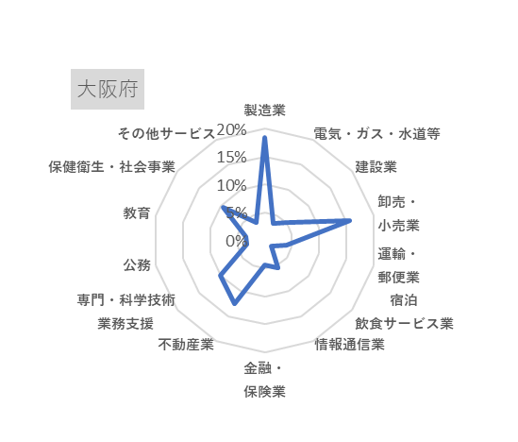
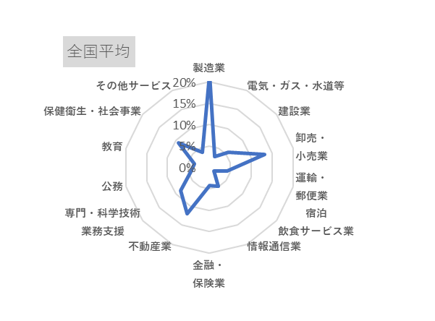
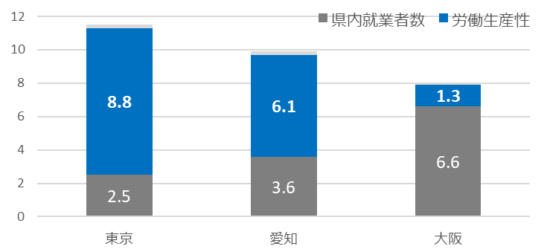
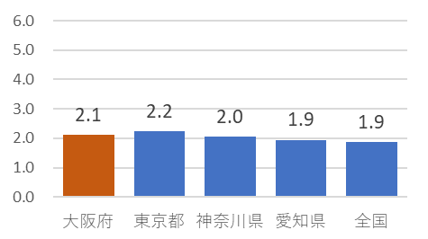
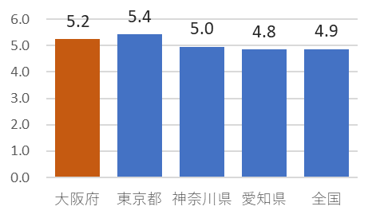
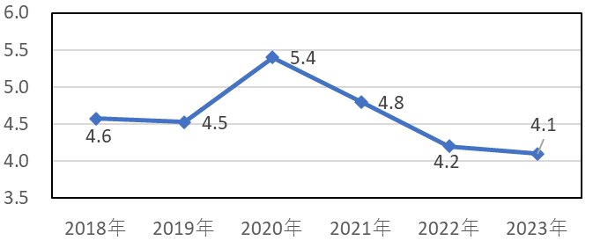
３．大阪の中小企業を取り巻く状況
県内総生産に見る大阪の産業構造の特徴
○ 大阪の産業分類割合は全国平均に非常に近似しており、特定業種に依拠しない幅広い業種構成でなりたっている
○ 府内総生産の増加率（2011～2021年度）は東京や愛知に比べて低く、特に労働生産性による寄与度が低い状態
➢ 多種多様な産業分野に展開する大阪の中小企業の支援ニーズに対応し、個社単位での経営基盤強化の促進が必要
大阪と全国の県内総生産の産業分類割合の比較（2021年）
名目県内総生産増加率（2011～2021年）
11.5
9.9
8.0
(%)
資料：県民経済計算（内閣府）
資料：県民経済計算（内閣府） （注）労働生産性＝県内総生産÷県内就業者数
都道府県別開業率の推移
○ 大阪の開廃業率（事業所ベース）は主要他都市とほぼ同等の水準ではあるが、開業率が廃業率を大きく下回る状況
○ また、雇用保険適用事業者数をもとに算定した有雇用事業所の開業率では、近年低下傾向
➢ 大阪経済の活力向上に向けて、新たな担い手を生む創業や新事業創出を促進していくことが必要
主要都市と全国の開廃業業率の比較（2016～2021年）
大阪の開業率の推移（2018～2023年）
開業率
廃業率
(%)
(%)
(%)
資料：なにわの経済データ
資料：中小企業白書（中小企業庁）、雇用保険事業年報（厚生労働省）

Slide 6
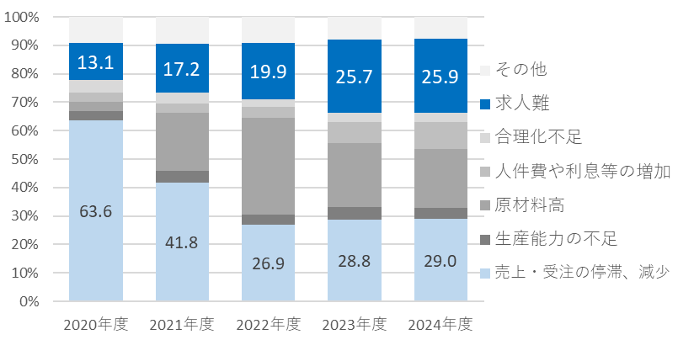
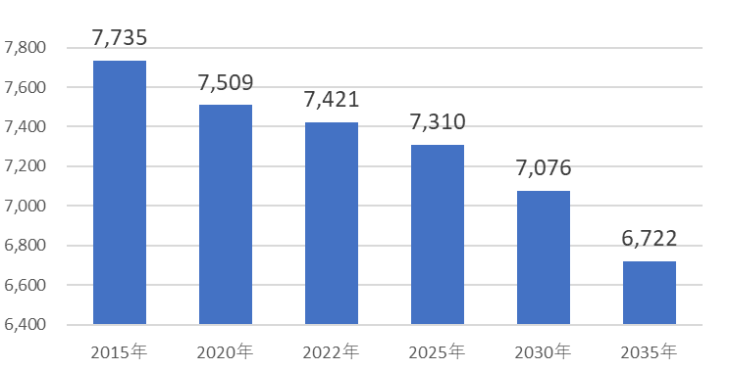
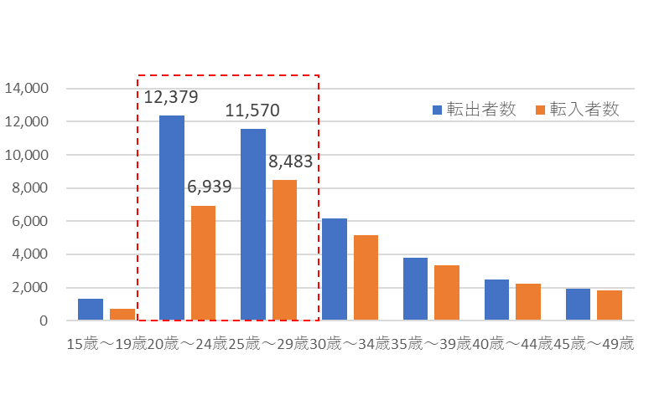
３．大阪の中小企業を取り巻く状況
中小企業の経営課題及び生産年齢人口の推移
○ 中小企業の経営課題として、「求人難」が年々増加。
これまでの主要課題であった「売上・受注の停滞、
減少」にも迫る状況
○ そのなかで、国内の生産年齢人口（15～64歳）は今後
大きく逓減していく見込み
○ 20～29歳の若年層では、東京圏に対して大幅な流出超
過となっており、就職等で多くの人材が転出している
可能性
➢ 労働力不足という構造的な社会課題に面して、多様な
人材の活躍を促しつつ、中小企業の人材確保の促進が
必要
中小企業の「経営上の問題点」の推移
資料：全国中小企業動向調査結果（日本政策金融公庫）
生産年齢人口の推移と将来推計
大阪府の転出者数、転入者【対東京圏】（2023年）
（人）
(万人)
実績
将来推計
資料：令和5年版高齢社会白書（内閣府）
資料：住民基本台帳人口移動報告 年報（2023年）

Slide 7
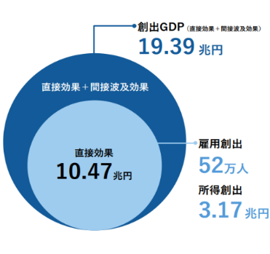
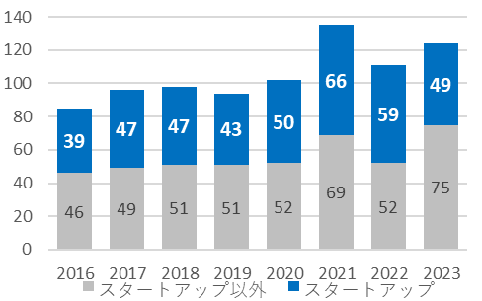
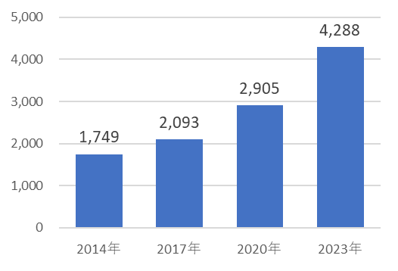
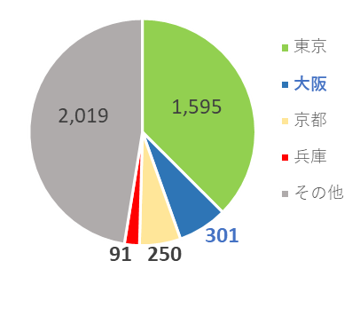
３．大阪の中小企業を取り巻く状況
スタートアップによる経済的なインパクト
○ 国内におけるスタートアップの経済効果
は、間接波及効果を含めると約19.4兆円
に及ぶ
○ 近年では、スタートアップが新規上場
企業の約半数を占めている
➢ 大阪の経済・産業をけん引するスタート
アップの創出や成長を促すことが重要
スタートアップによる経済効果
国内新規上場企業数の推移
(社)
資料：令和5年度スタートアップによる経済波及効果
（経済産業省）
資料：スピーダ スタートアップ情報リサーチ
「2023年Japan Startup Finance~国内スタートアップ資金調達動向~」
大阪・関西における大学発スタートアップ創出のポテンシャル
○ 文部科学省や経済産業省など、国において大学発スタートアップの創出を推進
○ 大学発ベンチャー設立数は年々増加（2024年3月時点でIPO到達は72社、時価総額の合計は約1.7兆円）^{出展は※}
○ 大阪・関西は大学や研究機関が多い「知の集積地」であるが、大学発ベンチャーの設立数は東京に比べ低水準
➢ 大阪・関西における大学発スタートアップ創出のポテンシャルをさらに引き出していく必要がある
国の支援状況（抜粋）
大学発ベンチャー数の推移等
大学発ベンチャー企業数（令和５年度）
○大学発新産業創出基金事業（988億円）【文部科学省】
・大学発の研究成果の事業化を支援（2027年度までに
5000件の支援を目標）
・社会・経済にインパクトを生み、国際展開を含め事業
成長するポテンシャルを有する大学等発スタートアップ
の創出を質・量ともに充実。また、人材・知・資金が
循環するエコシステムの仕組みを全国に形成
○ ディープテック・スタートアップ支援事業（1,000億円）【経済産業省】
・ディープテック・スタートアップの有する革新的な技
術の事業化を加速するとともに、事業会社との連携等
を促すことで社会実装の実現につなげる
東京 37.5%、大阪 7.1%（京阪神 15.1%）
資料：令和5年度大学発ベンチャーの実態等に関する調査（経済産業省）（※）

Slide 8
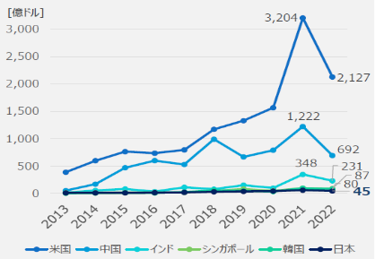
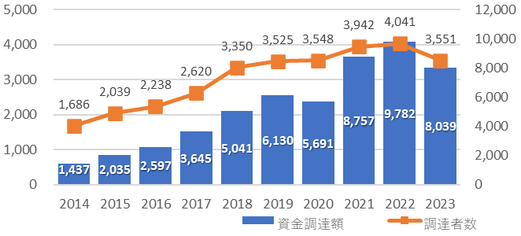
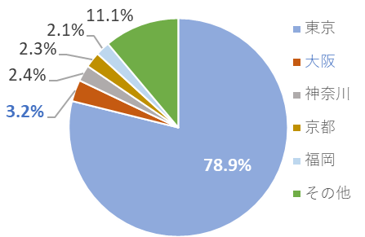
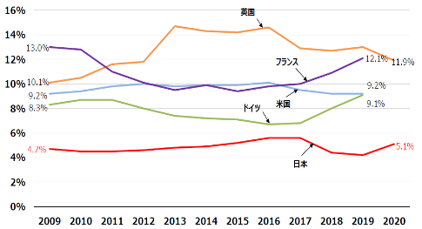
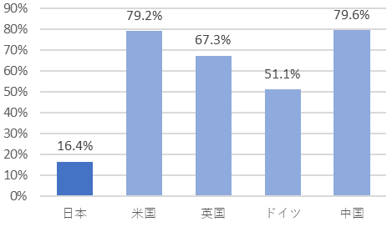
３．大阪の中小企業を取り巻く状況
大阪におけるスタートアップの成長環境
○ 日本のベンチャーキャピタル投資額は、諸外国と比べるとまだまだ低い水準
○ 国内のスタートアップの資金調達額は増加傾向、都道府県別で見ると大阪は２位ながらその額は東京都の約３％で
しかなく、東京一極集中の状況
➢ 大阪における資金調達環境の向上をはじめ、スタートアップのさらなる成長促進に向けた取組強化が必要
国別ベンチャーキャピタル投資額の推移
国内スタートアップ資金調達額及び調達社数の推移
都道府県別資金調達額割合（2023年）
大阪
(社)
(億円)
資料：スタートアップエコシステムの現状と課題（内閣官房）
資料：スピーダ スタートアップ情報リサーチ「2023年 Japan Startup Finance~国内スタートアップ資金調達動向~」
イノベーション人材・起業家の育成
○ 日本の起業率は、欧米に比べ低調。また、「起業が望ましい職業選択」と思う人の割合も低い
○ 将来求められる人材像として、問題発見力や的確な将来予測、革新性といった能力が一層重要となる可能性
➢起業をめざす人材やイノベーション創出を牽引しうる人材などを新たに生み出していくことが必要
各国の起業率の推移
「起業が望ましい職業選択と考えられている」と思う割合(2023年度)
デジタル化・脱炭素化が進展するシナリオにおける人の能力等に対する需要
2015年
注意深さ・ミスがないこと | 1位
責任感・まじめさ | 2位
信頼感・誠実さ | 3位
基本機能（読み、書き、計算、等） | 4位
スピード | 5位
柔軟性 | 5位
社会常識・マナー | 5位
2050年
問題発見力 | 1位
的確な予測 | 2位
革新性 | 3位
的確な決定 | 4位
情報収集 | 5位
客観視 | 5位
コンピュータスキル | 7位
日本
資料：中小企業白書（中小企業庁）
資料：起業家精神に関する調査報告書（経済産業省）
資料：未来人材ビジョン（経済産業省）

Slide 9
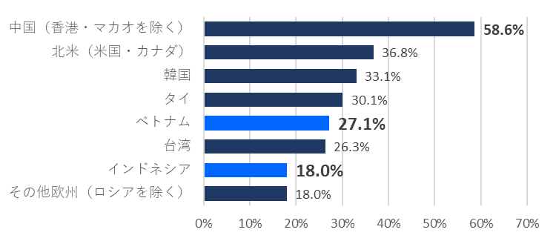
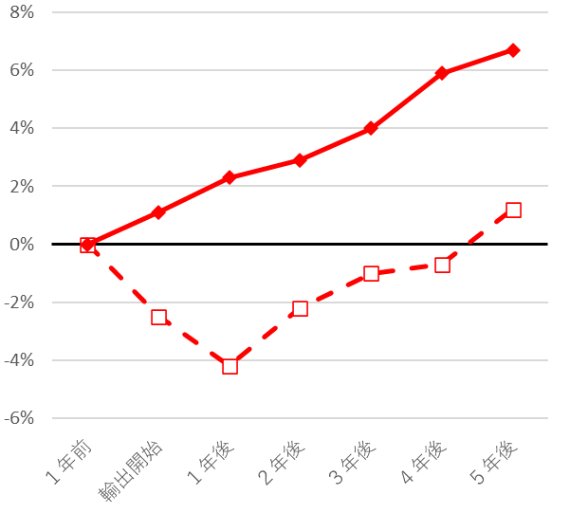
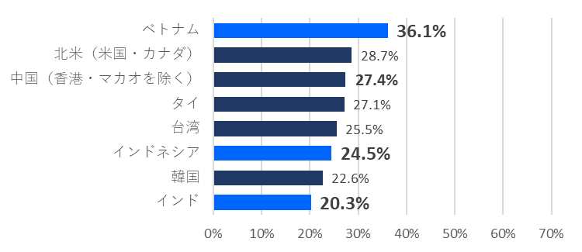
３．大阪の中小企業を取り巻く状況
国際ビジネス展開による成長のポテンシャル及び企業ニーズ
○ 海外に販路を開拓した中小企業は売上高を伸ばしており、輸出による外需獲得は成長実現の好機となっている
○ 国際ビジネスを取り巻く環境は常に変化しており、海外進出ニーズにも変化がみられる状況
➢ 府内中小企業の国際ビジネス展開に向け、海外販路開拓等きめ細やかなサポートが必要
また、大阪・関西万博開催の効果・成果等を活かして、海外企業と府内中小企業とのビジネス交流を促進していく
ことが重要
輸出開始による中小企業の売上高の変化
海外展開先の国・地域と今後海外展開予定または関心のある国・地域
（輸出開始1年前からの売上成長率）
海外展開先の国・地域
輸出開始企業
今後海外展開予定または関心のある国・地域
輸出を行って
いない企業
資料：通商白書2023概要版（経済産業省）
今後海外展開予定や関心のある国・地域として、ベトナム・インドネシア・インドへのニーズが高まっている
資料：中小企業の海外展開に関する調査（令和6年）（独立行政法人中小企業基盤整備機構）

Slide 10
４．中期経営計画（第２期）期間を通じて財団がめざす姿・取組方針
基本方針
府内企業の99％を占め、大阪経済の基盤をなす中小企業の健全な発展を促進する中核的支援機関として、中小企業の経営基盤の強化や 新事業の創出等による成長・発展、新たな経済活力を生み出す起業家の創出等に総合的に取り組んでいく
基本方針のもと、経済社会の環境変化や新たな潮流、中小企業の実情や多様化・複雑化する経営上の課題に対応するとともに、大阪・関西万博を機に芽吹いた新技術等の社会実装や産業化を推進していく観点から、下記の重点方針を設定し、効果的かつ機動的な各種支援施策の推進に取り組む
併せて、ユーザー情報の一元管理や地域の支援機関との連携等による多角的な支援体制の構築、貸館事業による収益の確保等を通じて、持続可能な経営基盤を構築し、財団の組織運営に努めていく
重点方針１ 創業支援、大阪の経済・産業をけん引するイノベーションの創出
大阪経済の新たな担い手を生み活力をもたらす創業支援、中小企業等の新製品・サービス開発や新分野展開など新事業創出を支援
新たな価値や市場の創造、社会課題解決をけん引するスタートアップが次々と生まれ成長する好循環づくり
重点方針２ 中小企業の人材確保・活用の促進、次代を担う産業人材の育成
中小企業が直面する人材不足に対し、企業の人材確保をサポートするとともに、外国人や女性など多様な人材の活躍を促進
大阪の経済・産業の基盤を支え、競争力の源泉となる次世代のイノベーション人材・起業家を育成
重点方針３ 中小企業の国際ビジネス展開の支援、企業や投資の大阪への呼び込み
府内中小企業等の海外市場展開による新たな需要獲得を支援するなど国際競争力を強化
域外から企業や人材、投資を呼び込み、地域経済の活性化を促進
府内支援機関と協力・連携し、大阪産業局の支援を府内全体に浸透させることで施策効果を最大化
使ってもらう
成長してもらう
取組項目
●中小企業の経営力強化に関する支援（コンサルティング、研修・情報提供、マーケティング・マッチング支援、設備支援）
●地域産業の振興に関する支援（ものづくり支援、クリエイティブ産業支援）
●創業・新事業創出に関する支援 ●スタートアップ創出・成長に関する支援
●先端技術活用ビジネスに関する支援 ●中小企業の人材戦略に関する支援（人材確保支援、次世代の産業人材育成）
●国際ビジネス展開に関する支援 ●持続可能な組織体制の構築（支援体制の強化、収益の確保）
10

Slide 11
４．取組項目
（１）中小企業の経営力強化に関する支援（コンサルティング）
■現状と課題
[現状]
経済環境の変化や社会の動向に応じて、中小企業が直面する経営課題は多様化・複雑化し、個々の努力だけでは解決・克服が困難な問題が多く存在
中小企業の多様な経営課題の解決や経営基盤の強化に向けて、大阪産業創造館を中核拠点として、ワンストップでコンサルティング事業を展開
経営相談室における各種相談や専門家派遣の実施に加え、よろず支援拠点（国による都道府県単位での委託事業）において、 中小企業や小規模事業者からの様々な経営相談に地域の支援機関等とも連携して対応
また、地域の商工会・商工会議所、金融機関などに出掛けて「出張相談」を実施するなど、アウトリーチ活動を展開
[課題]
中小企業の経営状況や課題に応じた適切かつ効果的なコンサルティングを行うため、各専門家における情報・ノウハウのさらなる高度化等に努めていくことが必要
支援先となる府内中小企業との幅広い接点づくりを行い、地域での支援事業の展開や活動の認知向上を図っていく必要がある
■中期経営計画期間の取組方針
様々な経営課題を抱える中小企業者を支援するため、経営、法務、財務、労務等の各分野に精通した専門家による総合的なコンサルティング事業を引き続き実施
経営支援の質的向上に向けて、大阪産業局内の各専門家による相互の情報共有や部門間での連携を強化し、的確かつ効果的な支援策への誘導を図るなど、組織全体のリソースを最大限に活用し最適なソリューションを提供する起点としての役割を果たすとともに、中小企業が自ら認識する問題・課題の解決にとどまらず、潜在的な課題をあわせて発見し解決につなげていく
商工会議所・商工会、金融機関、活性化協議会など地域の様々な支援機関や専門家との連携を深め、相談ニーズの掘り起こしや社会環境の変化によって生じる様々な課題への対応力を強化する
事業承継支援については、社会課題やニーズをとらえ自社事業を変革させていく経営者・後継者の育成を図るとともに、事業承継・引継ぎ支援センターである大阪商工会議所と連携し、経営課題を解決しながら事業承継のプロセスを進めていくためのきめ細かな支援に取り組む
府内全域における身近な場での相談機会の提供等、支援先となる中小企業との接点拡大を図り、地域企業の課題解決を促進するとともに、大阪産業局の認知度の向上につなげる

Slide 12
４．取組項目
（１）中小企業の経営力強化に関する支援（研修・情報提供）
■現状と課題
[現状]
中小企業の経営基盤や経営力・競争力の強化に向けて、財務管理や営業活動の強化、人材の育成・活用、デジタル技術活用による生産性向上などの様々な課題に対応していくことが重要となっている
大阪産業創造館を拠点に、前向きに努力する中小企業経営者、経営幹部等に対し、経理・財務・法務・人事等の経営に関する知識の習得をはじめ、市場や技術動向等のトレンド情報の把握、経営者としての課題解決能力や経営スキル向上等に向けた機会を提供するため、各種セミナーや講座、実践的なワークショップ、経営塾等の多様な支援プログラムを実施
[課題]
原材料費の高騰や急激な為替の変動等、中小企業を取り巻く事業環境の変化に即応した支援プログラムを機動的に実施することが必要
中小企業のBCP策定や事業承継、DX（デジタルトランスフォーメーション）、GX（グリーントランスフォーメーション）等、中長期的な視点で継続的に取り組んでいくべきテーマに関するセミナー、ワークショップ等を着実に推進していくことが必要
各支援プログラムの効果検証や抽出された課題等を踏まえ、新たな企画立案に活かすなど、効果の向上に努めていくことが必要
■中期経営計画期間の取組方針
中小企業・小規模事業者に対し、組織マネジメントや財務、労務等の必要な知識を学ぶためのセミナー・ワークショップの開催や、経営者・後継者育成のための長期の経営塾の実施など、引き続き個別企業の経営力強化を後押しする支援施策を総合的に推進していく
社会経済情勢や関連法制度等の改正、その他企業ニーズに対応したセミナー・ワークショップをタイムリーに実施し、中小企業における事業環境変化への柔軟な対応を促進する
知識習得の流れを意識し、連続性のあるセミナーを重点的に実施するとともに、部門間や他施策との連携を強化しながら、知識の習得にとどまらず活用・実践・定着につなげていけるようシームレスな支援を行い、支援効果の向上につなげる
商工会議所や商工会等地域の支援機関との連携により、府内各地において経営に必要な知識・スキルの習得機会を幅広く提供していく

Slide 13
４．取組項目
（１）中小企業の経営力強化に関する支援（マーケティング・マッチング支援）
■現状と課題
[現状]
中小企業における活発な事業展開につなげるため、新たな販売先や調達先、事業提携先の開拓、マーケティング戦略の策定・実践など、販路開拓や売り上げ拡大に向けたマーケティング活動やビジネスマッチングの支援が重要となっている
大阪産業創造館では、登録モニターによるモニター会の開催やマーケティングデータ分析等による商品企画・開発支援、様々なテーマでの展示会やバイヤーとの個別商談会の開催等による販路開拓支援に向けた各種事業を展開
大阪・関西万博の開催を契機とした取引機会の獲得に向け、展示商談会への共同出展を通じて一連のハンズオン支援を実施
[課題]
中小企業において取組強化の余地が見込めるWebやSNSの活用等、効果的な販路開拓手法に関する情報提供や具体的な導入支援に取り組んでいくことが必要
海外に向けた大阪の中小企業の効果的な魅力発信、特徴的な販路を持つバイヤーとのマッチング機会の創出など、商品開発後の出口支援を強化していくことが必要
■中期経営計画期間の取組方針
多様なマーケットや技術分野をテーマとした展示会・商談会等を随時開催し、業務提携や新たな販路パートナーとのマッチング機会を提供するとともに、最新の動向や事例等をとらえた効果的なマーケティング活動等の支援を通じて、中小企業の商品開発や販路開拓の活動強化につなげる
商品開発後のマーケティング活動の支援強化に向けて、海外を含む幅広い販路を持つバイヤー等とのネットワークを構築・強化し、国内外の企業とのマッチング機会をより一層確保・提供するとともに、開発した商品のプレマーケティングやプロモーションの場の提供、EC（エレクトロニック・コマース）サイトの活用促進などに取り組む
ストーリー性や深みのある成果事例を創出し、広く周知・横展開を図ることで、他の中小企業の取組意欲の喚起や具体的活動の促進につなげる

Slide 14
４．取組項目
（１）中小企業の経営力強化に関する支援（設備支援）
■現状と課題
[現状]
中小企業基盤整備機構法に基づき、資金調達力の弱い創業者や小規模企業者等の経営の革新に必要な機械設備を大阪産業局が購入し、長期かつ低利で割賦販売又はリースにより提供
新型コロナウイルス感染症緊急事態宣言の解除後、設備投資を行う府内企業は増加傾向にあるものの、資金繰りDI（府内）では以前の水準まで回復しておらず、中小企業の資金調達環境は良好とはいえない状況
その中で、設備貸与事業においては、令和4年度以降資金調達目標額を達成し、中小企業の設備投資ニーズを充足
[課題]
大阪産業局内のリソースの活用や関係機関等との連携拡大・定着により、貸与先企業の成長に向けたフォローが必要
新規ユーザーの掘り起こしを含む広報活動を一層強化し、制度の認知度や利用後の評価を高めることが必要
申請書類や契約手続きの簡素化など、利用者負担の軽減に配慮した制度設計により利用促進を図ることが必要
貸し倒れを増加させないよう、的確な調査・審査と貸与後のフォローアップ強化が必要
■中期経営計画期間の取組方針
引き続き、長期かつ低利で割賦販売又はリースで提供することで、資金調達に苦慮する小規模企業者等の設備投資を支援する
地域の各支援機関・金融機関等のチャネルを活用して当貸与制度を広く周知することで小規模企業者・創業者への認知を向上し、新規利用者の促進や利用機会の逸失減少に努める
大阪産業局の各部門間の情報共有・連携をより強化することで、産業局の他サービス利用者が事業計画の具体化を図る段階での設備投資支援機会を漏らさずに支援する
持続可能な制度とするため、リスク管理を意識した貸与実行を行う。また、貸与実行後の巡回訪問等を活用して、貸与先企業に合った大阪産業局の各種支援施策を適宜案内し、利用を促進することで、さらなる経営改善（返済の確保）を図る

Slide 15
４．取組項目
（２）地域産業の振興に関する支援（ものづくり支援）
■現状と課題
[現状]
府内製造業の事業所及び従業者数は愛知に次いで全国２位の水準にあるとともに、府内GDPにおいて最も大きな割合を占めるなど、地域経済にとって重要な存在である一方、その約８割は小規模事業者であり、内需の減少や大企業の海外移転等の経営環境の変化の影響を受けやすい状況
大阪産業創造館、MOBIOを拠点に、ものづくり中小企業の強みを生かした新商品開発等の新たな事業展開をめざす取組を進めるとともに、ビジネスマッチングの機会創出など各種事業を実施
[課題]
脱炭素化の加速など近年の激変する事業環境やIoT・DX等テクノロジーの進展に対する的確な対応を促すため、様々な関係機関とも連携しながら、ものづくり中小企業の技術の高度化や研究開発の促進、ものづくり人材育成、技能の円滑な継承などの支援を強化していくことが必要
ものづくり企業をはじめ、原材料費・エネルギー価格の上昇等の影響を受ける様々な中小企業に対し、適切な価格転嫁の促進など取引適正化の推進が重要となっている
■中期経営計画期間の取組方針
ものづくり中小企業の技術力・開発力の強化や販路拡大に向け、各種セミナー・講座や展示会・商談会等の開催、豊富な経験や人脈等を有するコーディネーターによるビジネスマッチングの推進、産学連携による技術課題の解決や知的財産活用などの支援を実施する
大阪産業局の各部門のコーディネータの知見やネットワークの融合、統一データベースの活用を図りながら、産業局全体のリソースを最大限に活用し、支援先のニーズに応じた効果的なビジネスマッチング支援に取り組む
大阪産業技術研究所をはじめ、大阪・関西の研究機関や大学等と連携した技術開発支援に取り組む
府内高等職業技術専門校等と連携し、次代を担う技術者の育成や定着を促進する
ものづくり企業をはじめ、様々な中小企業が適正な受発注関係の下でビジネスに取り組めるよう、引き続き、下請法に関する啓発や下請取引相談等に取り組む

Slide 16
４．取組項目
（２）地域産業の振興に関する支援（クリエイティブ産業支援）
■現状と課題
[現状]
大阪には、新事業創出や高付加価値化等に大きく貢献するデザイン・クリエイティブ関連事業所が約15,000も存在し、多岐にわたる分野で20万人のクリエイターが活躍する全国有数の集積地として優位性を有する一方、関連事業者は専門領域に細分化され、経営基盤がぜい弱な小規模事業者が多くを占めるのが現状
デザインや広告、映像等のクリエイティブ関連分野の支援拠点であるMEBICや大阪デザイン振興プラザにおいて、クリエイターの創業や活動の場づくり、企業とのマッチング等の支援プログラムを実施
[課題]
クリエイターの「顔の見える関係づくり」を着実に推進するとともに、製品・サービスの付加価値向上や新市場開拓等に向けてクリエイティビティを取り入れようとする企業等とのコラボレーションを一層促進し、多くの協働事例の創出を図っていくことが必要
■中期経営計画期間の取組方針
クリエイティブ関連産業の振興や事業活動の活性化に向けて、大阪で活躍するクリエイターの情報や大阪のクリエイティブ産業のポテンシャル等を幅広く発信するとともに、クリエイター同士や企業等とのネットワークの構築・強化を図り、ビジネスチャンスの拡大や協業促進につなげる
新商品やプロジェクトのプロデュース能力向上や事業創造力の強化を図る人材育成講座をはじめ、インキュベーション施設の運営等によるクリエイターの自立・育成支援など、クリエイターの経営力強化に向けた各種支援プログラムを推進する
世界で活躍する海外の専門家や支援機関との交流を活性化することで、在阪クリエイターによる国際的なトレンドのキャッチアップや知見・スキルの向上につなげるとともに、多様な事業コラボレーションの事例創出を促進する

Slide 17
４．取組項目
（３）創業・新事業創出に関する支援
■現状と課題
[現状]
新たなビジネスアイデアや技術等を市場に持ち込み、経済活動の新たな担い手となる創業者を数多く生み出すため、大阪産業創造館を拠点に、セミナーや創業準備にかかる連続講座、事業プランのブラッシュアップ等、創業希望者に対する各種支援サービスを多面的に展開
女性起業家の活躍や成長を支援する民間企業や公的支援機関等によるネットワークを構築し、ビジネスプラン発表会をはじめ、女性起業家の成長段階やニーズに応じたきめ細やかな支援を実施
新たな価値や市場の創出に向け、新製品・サービスの開発、新規事業展開に意欲的に挑戦する中小企業に対して、セミナーやワークショップの開催、販路拡大や資金調達等の事業活動上の様々な課題に関するオーダーメイド型支援等を実施
[課題]
民間による起業支援施設やシェアオフィス等の増加、リモート業務や兼業・副業での起業の増加など、創業環境の変化をとらえつつ、創業の機運醸成や創業時の様々な課題解決をきめ細かく支援していくことが必要
■中期経営計画期間の取組方針
創業への関心を高める取組をはじめ、創業希望者を対象とした各種セミナー、テストマーケティング強化やビジネスプラン確立に向けたワークショップなどの開催、ビジネスプランコンテスト等を通じた有望起業家の発掘から成長へ向けてのハンズオン支援、女性の起業促進や女性起業家の成長支援など、創業環境の変化に随時対応し、効果的なプログラムへと見直しを図りながら、多面的な創業支援を引き続き展開する
多様な創業形態に対応した支援事業によって、不安定な創業期を乗り越える確度の高い創業者の輩出につなげるとともに、地域の支援機関との連携強化を図り、大阪産業局の創業支援サービスを府内の中小企業へ広く展開する
創業後の個別企業情報の発信や事業サポートを充実することで、事業の継続性の向上やさらなる成長を促進する
新たな需要の創出が期待できる新製品・新サービスの事業化をめざす中小企業に対し、きめ細かなハンズオン支援等により事業活動上の様々な課題解決を支援する

Slide 18
４．取組項目
（４）スタートアップ創出・成長に関する支援
■現状と課題
[現状]
地域経済の活力向上や持続的成長の実現に向けて、これまでにない価値や市場を創造し、社会の変革を牽引するスタートアップが次々と生まれ大きく成長していくことが重要となる中、政府は「スタートアップ育成５か年計画（2022年）」を策定し、国や地方公共団体等による成長ステージ等に沿った各種支援プログラムが展開されている
大阪イノベーションハブにおいて、イノベーションの創出やスタートアップの創出・成長を図るため、投資家からの資金調達や大企業との事業連携等、事業成長に向けた各種支援事業を実施
2020年7月に国により選定された「スタートアップ・エコシステム グローバル拠点都市」として、京阪神での連携を図りつつ、大阪のスタートアップの成長やエコシステム形成の取組を推進
[課題]
スタートアップの成長に向けて、ニーズや成長段階等に応じた効果的な各種イベント・プログラムを展開するとともに、個社状況や多様な課題にきめ細かく対応する個別支援を強化していくことが重要
域内外の投資家や事業会社、大学、経済団体等とのネットワークをより一層強化し、大阪に人材や投資、情報等を呼び込み、スタートアップのビジネス環境の整備・向上、エコシステム拠点都市の形成を図っていくことが必要
■中期経営計画期間の取組方針
新たな価値・市場の創造に挑戦するスタートアップを創出し成長を加速化させていくため、起業意欲・マインドの醸成、資金調達や事業提携をめざすピッチイベント、短期間での事業成長に向けたアクセラレーションプログラム等に加え、個社の実情・課題に応じた個別伴走支援など、総合的な支援プログラムをよりきめ細かに提供する
「スタートアップ・エコシステム グローバル拠点都市」としての活動成果を土台に、国の政策動向に的確に対応し、引き続き京阪神における産・学・官の多様な主体と連携しながら、大阪・関西の事業環境のプロモーションやブランディング等エコシステムコンソーシアムの活動を強化し、大阪・関西のエコシステム形成につなげる
大学・研究機関が集積する強みを活かし、革新的な技術を有しグローバル展開の可能性を秘める研究開発型スタートアップ（ディープテック・スタートアップ）の創出・成長に向けて、専門性の高い支援チームを組成し、国等の制度活用や大学・首都圏VC等との連携を図りながら支援活動を強化・推進していく
海外支援機関やVC・事業会社等とのネットワークを構築し、起業時から海外展開を視野に入れた支援プログラムの充実を図るとともに、これまでの国際イノベーション会議の実績を活かして、大阪・関西万博開催を契機にスタートアップイベントの再構築・規模拡大を図るなど、世界への飛躍をめざすスタートアップの成長機会創出や国内外への情報発信強化等に継続的に取り組んでいく

Slide 19
４．取組項目
（５）先端技術活用ビジネスに関する支援
■現状と課題
[現状]
国においては「統合イノベーション戦略2024」を策定し、人手不足の深刻化等に伴いAI・ロボティクスによる自動化・省力化の社会実装を加速し、イノベーション創出を強力に推進していく方針
市臨海部に位置するソフト産業プラザ・TEQSを拠点として、先端技術を活用した新ビジネスの創出・社会実装に向け、ロボットテクノロジーやIoT、5G、AI分野等をテーマに、セミナーやワークショップ、ビジネスアイデアの発想から事業計画の策定や磨き上げ、ATCや舞洲のスポーツ施設等をフィールドとした実証実験の支援など多様なプログラムを実施
[課題]
中小企業等のさらなる成長・発展につなげていくため、今後の成長が見込まれるビジネス分野をとらえ、先端技術を活用し様々な課題解決に資する新たな事業展開や新市場開拓に向けた支援を強化していくことが必要
産業構造や市場環境の変化、技術開発の動向などに応じて、時機を逸することなく新たな有望領域をターゲットとした支援事業を実施していく必要がある
■中期経営計画期間の取組方針
ソフト産業プラザ・TEQSにおいて、ロボットテクノロジーやIoT、5G、AI分野等に加え、その次に続く新たな技術や関連市場の動向等を注視しながら有望領域を見極め、それらを活用した付加価値の高い新ビジネスの創出支援に取り組む
官民連携で設置・運営する5Gの技術・ビジネスサポートラボを拠点に、5Gをはじめ先端技術の動向等に機動的に対応し、必要に応じてテーマの見直し等を図りながら、資金支援や大企業とのマッチングなど、先端技術活用ビジネスを創出するための一貫した支援プログラムを展開していく
「技術で課題を解決する人」を対象としたインキュベーション施設を運営し、開発設備の提供や経営相談、先端技術セミナーや研究会の開催など、各種創業支援メニューを提供する
咲洲・舞洲エリアの企業・大学等との連携を通じて実証フィールドのさらなる拡充に取り組み、大阪府・大阪市・大阪商工会議所による「実証事業推進チーム大阪」と連携しながら、より多様な実証ニーズへの対応や社会実装支援の充実を図る
中小企業が参入するにはハードルの高い「生成AI活用ビジネス」について、プロダクトやサービス開発等のハンズオン支援を行うことで先導的な成功事例を創出し、その横展開等を図るなど、新ビジネス創出や参入の促進に向けた各種事業を推進・強化していく

Slide 20
４．取組項目
（６）中小企業の人材戦略に関する支援（人材確保支援）
■現状と課題
[現状]
中小企業の経営に必要な人材確保を支援するため、コンサルティングを通じた経営課題の把握、求人像や人材の調達方法の明確化等を行いながら、各種の人材サービス企業や団体等とも連携して、多様な人材（プロ人材、外国人材、副業・兼業人材、学生・主婦・高齢者など）の中から課題に応じた最適な人材をマッチング
[課題]
少子高齢化に伴う生産年齢人口の減少、インバウンドの増加、働き方改革の進展（2024年問題）等に伴い、企業における経営課題のうち最も深刻なものの一つとして人材不足が顕在化
人材採用について、業種や専門職、常勤、非常勤、年齢層、採用手法などマーケットが細分化されてきており、それぞれの特性に応じた採用に取り組むことが必要
■中期経営計画期間の取組方針
企業における人材に関する課題は、経営における様々な事象と複合的に関連して生じることが多いことから、大阪産業局の各部門間での連携を一層強め、総合的な対応により企業の経営力向上を支援する
経営課題の解決や自社の成長に向けて、必要な人材像を明確にしたうえで、多様な採用チャネルからその人材を確保し、活躍を促していけるよう、相談から採用支援、定着に向けたフォローアップまで一貫した支援を行う
多様な人材確保にかかる課題に対応するため、柔軟な雇用形態を導入できるよう企業側の業務体系整備をサポートするとともに、副業・兼業人材の活用や外国人材とのマッチングの強化、スタートアップに特化した採用支援など、幅広い人材確保施策を検討し、展開する

Slide 21
４．取組項目
（６）中小企業の人材戦略に関する支援（次世代の産業人材育成）
■現状と課題
[現状]
少子高齢化の進行に伴い、労働の中核的な担い手となる生産年齢人口が減少、また今後も引き続き減少が続いていく見込みであり、労働力不足が大きな社会課題となっている
大阪・関西においては、国公立・私立大学をはじめ教育機関が多数集積しているが、卒業時にはおよそ３割の学生が東京圏内に本社を置く企業へ就職しているなど、特に２０歳～２９歳の人材流出が顕著
[課題]
小・中・高校生といった時期から、府内産業のポテンシャルや魅力に触れ、理解の促進と関心を持ってもらえる取組が必要
人材は地域経済の活力や産業・企業の競争力の源泉であり、未来を牽引しうる能力や起業家精神を備え、将来の大阪の産業経済の基盤を支える若手層の人材を数多く輩出し、域外への流出を抑え大阪での活躍を促していくことは重要かつ喫緊の課題
■中期経営計画期間の取組方針
大阪・関西万博の大阪ヘルスケアパビリオンへの出展を契機に、大阪の産業の強みやものづくり中小企業の優れた技術等を若年層に啓発・体験してもらう機会提供などを通じて、理解や関心を深めるとともに、府内高等職業技術専門校等と連携し次代を担う技術者の育成に取り組むなど、将来の大阪経済の担い手となる産業人材を育成する
大阪・関西の大学や企業等の産・学・官の多様な主体と連携し、国制度の活用等も図りながら、大学発スタートアップの起業をめざす人材やイノベーション創出を牽引しうるIT人材など、問題発見力や革新性といった能力を備え、グローバルに活躍が期待できる人材の育成に取り組む
次世代の産業人材の輩出や大阪への呼び込みに向けて、若手人材育成に取り組む様々な団体・企業等との連携を強化し、様々な人材育成プログラムの実施をはじめ、関連するカンファレンスやイベント等の誘致・開催などの取組を推進する
府内の中小企業において、次世代の産業人材が活躍できるよう、魅力的な環境整備に向けた支援に取り組む

Slide 22
４．取組項目
（７）国際ビジネス展開に関する支援
■現状と課題
[現状]
近畿における海外貿易は、主にアジア圏に向けて輸出入ともに増加傾向が継続、米中貿易摩擦やコロナ禍の影響による一時的な減少はあったものの足下では回復が見られる状況
海外ビジネス相談やセミナー、海外展示会への出展支援などを実施するとともに、大阪国際ビジネス支援コンソーシアム事務局として府内支援機関の連携を促進し、中小企業の海外ビジネス展開を支援
ＪＥＴＲＯ大阪本部や大阪外国企業誘致センター等と連携し、アジアでの新たなビジネス事業の構築を図るとともに、大阪・関西万博の開催を機に日本市場への参入を希望する海外企業の誘致を促進
[課題]
大阪産業局の各部門間での連携を強化し、海外展開支援を必要とする企業の掘り起こし促進が必要
地政学リスクの高まりなどの国際ビジネスを取り巻く環境変化を考慮しながら、支援ニーズの把握・施策の適宜見直しが必要
大阪国際ビジネス支援コンソーシアムにおいて、より具体的な成果に結びつけるための支援等の展開に向けて、参加機関との連携強化や府内中小企業への適切な情報提供・サービス案内が必要
■中期経営計画期間の取組方針
海外での販路や仕入先開拓、現地企業との事業連携等、府内中小企業の国際ビジネス展開にかかる様々な支援を行い、海外でのビジネスチャンスの獲得・拡大を図る
大阪産業局の各部門間での連携に加え、府内中小企業や商工団体等への直接訪問等により支援ニーズを適切に把握することで、利用価値の高い施策の柔軟な立案・展開に努めるとともに、支援企業の発掘を推進する
アジア各都市に設置するビジネスサポート拠点等を通じて、現地市場調査や取引先企業紹介、現地での商談会の開催や出展サポート等の支援を提供するとともに、大阪・関西万博を契機につながる海外企業等とのビジネス交流を促進する
大阪国際ビジネス支援コンソーシアムの事務局として、海外ビジネス展開をめざす中小企業がわかりやすく適切な支援を利用できるよう、ワンストップイベントの実施など、参加機関のさらなる連携を促進する

Slide 23
４．取組項目
（８）持続可能な組織体制の構築（支援体制の強化）
■現状と課題
[現状]
中小企業の総合的支援拠点である大阪産業創造館、ものづくり中小企業が集積する東大阪エリアにおけるものづくり支援拠点MOBIOなどの様々な拠点を運営し、各種支援事業を展開するとともに、府内の商工会議所・商工会や７つの信用金庫、日本政策金融公庫等金融機関との連携等により、府内各地の地域特性に応じた中小企業者の支援を実施
[課題]
大阪府・大阪市の中核的な中小企業支援機関としての役割を十分に発揮し、中小企業や起業家の成長により一層貢献していくため、大阪産業局が展開する各種支援メニューや各拠点のリソース等を府内各地に浸透させ、府内中小企業の利用増につなげていく必要がある
大阪産業局のユーザー情報を一元的に管理・活用し、大阪産業局の各種サービスの利用者をより多角的に支援できる体制の構築が必要
大阪産業局の業務規模の拡大が続くなか、新規採用者を含む職員の能力向上など、人材力・組織力の維持・強化が必要
■中期経営計画期間の取組方針
商工会議所・商工会や金融機関など地域の支援機関との連携を強化することで、地域の中小企業者・小規模事業者等の課題解決や新たな事業展開等をサポートするなど、府内全域に支援施策が行き届き、活用してもらえるよう事業展開する
大阪産業局が実施する全ての施策の実施内容、参加者データ、課題や成果・実績等を一元的に管理する新たな事業管理・経営分析システムを構築・活用することで、部門間を超えた利用者情報（課題や成長ステージ等）を組織内で随時共有し、次のステップへの支援等にシームレスにつないでいくことで、支援効果の向上を図る
事務マニュアルの整備や電子決裁の導入、生成AI等の新たな技術の活用を通じて適切かつ効率的に財団の事務・業務執行を推進するとともに、部署間の積極的な交流の促進や各種研修等による職員の企画立案・事務遂行等の能力向上に努めていく
情報誌やメールマガジンの定期的な発行に加え、SNS・動画情報の活用や利用者目線でのWEBサイトの構築など、大阪産業局事業のプロモーションを様々な手法で効果的に実施することで、府内での認知度を向上させ、中小企業・創業希望者等のさらなる支援サービスの利用促進を図る

Slide 24
４．取組項目
（８）持続可能な組織体制の構築（収益の確保）
※収益事業
■現状と課題
[現状]
マイドームおおさか及び大阪産業創造館において展示会場や会議室等の貸館事業を実施
建物・設備の老朽化対策を計画的に実施
[課題]
府内の類似施設との激しい競争のなか、精度の高い予約管理、効果的なプロモーション、顧客満足度を高める取組により、事業目標の達成とコロナ禍以前の実績への回復が重要
収益向上のためには、展示場・会議室の運営と密接な関係にあるレストランの誘致と継続的な運営が必要
老朽化する施設（建物・設備）の計画的な改修、維持管理が必要
導入後、一定期間が経過している大阪産業創造館の予約管理システムの更新が必要
■中期経営計画期間の取組方針
様々な催事を通じた地域活性化や、中小企業の創造的な事業活動につながるイベント開催等を通じて大阪産業の発展に寄与していく観点から、引き続きマイドームおおさか及び大阪産業創造館の適切な管理運営を行う
事業目標の達成に向け、利用対象者（地域・業種等）を的確に捉えた様々なプロモーションによる認知度向上や、利用可能な空室の随時更新（スピーディな対応）による利便性向上等の取り組む
マイドームおおさかの利用者の満足度を向上させ、リピーターの維持・拡大を図るため、「マイドームおおさかPR戦略(案)」に沿って、職員の営業活動を含むホスピタリティの向上、レストランの誘致・運営を含むユーザビリティの向上等に取り組む
築４０年を迎えるマイドームおおさかについて、財源をしっかりと確保しながら、老朽化する設備の改修を計画的に行うとともに、アクセシビティを意識した施設の改善に取り組む
更新時期を迎える大阪産業創造館の予約管理システムについて、利用者の利便性を考慮した更新を行い、中小企業の施設利用の促進や満足度のさらなる向上を図る

Slide 25
５．中期経営計画における経営目標
目標設定の考え方
中小企業等の成長や大阪経済の活性化に向けて、大阪産業局が取り組む各種支援事業の効果等を示すものであり、計画期間を通じて達成をめざす目標として、次のとおり設定する （年度毎にモニタリングを実施）
※府内DI（大阪府調査）…無作為抽出した府内の民営事業所約6,500社への郵送自記式アンケート調査
（農林漁業、鉱業、電気・ガス・熱供給業、金融・保険業及びサービス業の一部を対象から除く）
※登録会員数…大阪産業局情報提供サービスユーザー登録数＋大阪府よろず支援拠点の支援事業者数
また、各種支援事業の実績・成果や支援企業からの評価等を示すものであり、各年度において達成をめざすべき目標として、 次のとおり設定する
なお、本目標については、大阪府指定出資法人評価等審議会において年度毎の評価を得るとともに、経済・社会情勢や大阪府・市における施策動向等の変化に応じて、適宜必要な見直しを行うものとする

Slide 26
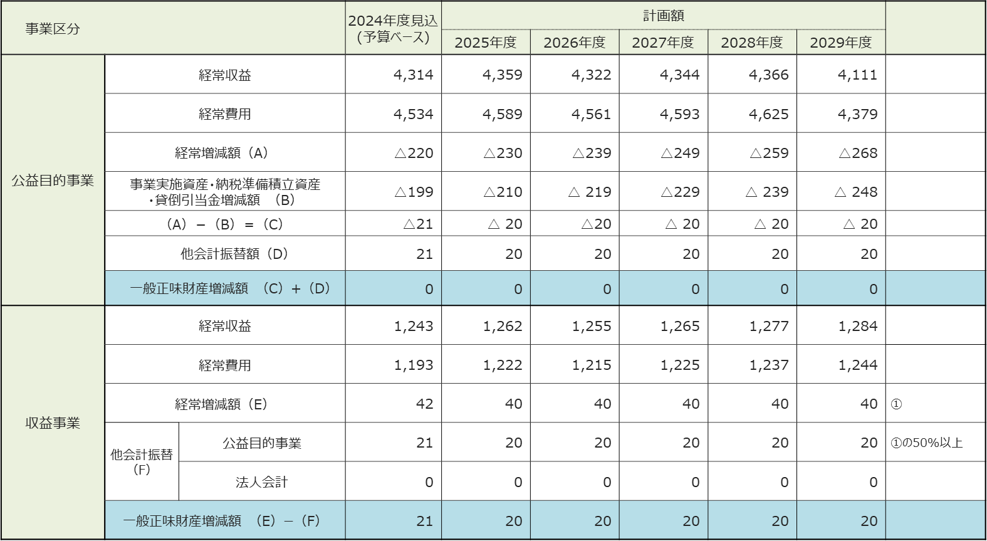
６．将来収支の見通し
■収支見通しについて
大阪府・大阪市の中小企業支援施策の推進体制における中核的な支援機関として着実に支援事業を実施しつつ、健全な財団運営を
めざして財務の安定化を図る
（単位：百万円）

Slide 27
参 考 資 料

Slide 28
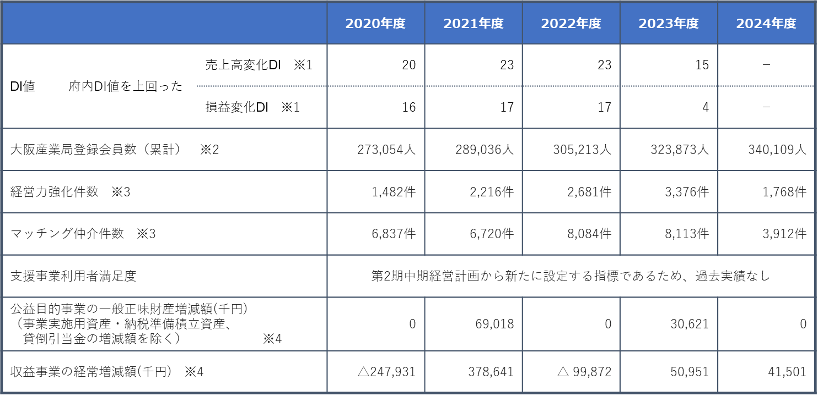
参考資料①： 中期経営計画（第2期）経営目標設定にかかる過去実績の推移
※1 2024年度実績の算出は、2025年度に実施
※2 2024年度は過去4年間の平均増加数を元に試算
※3 2024年度は12月末時点
※4 2024年度は見込額（予算ベース）

Slide 29
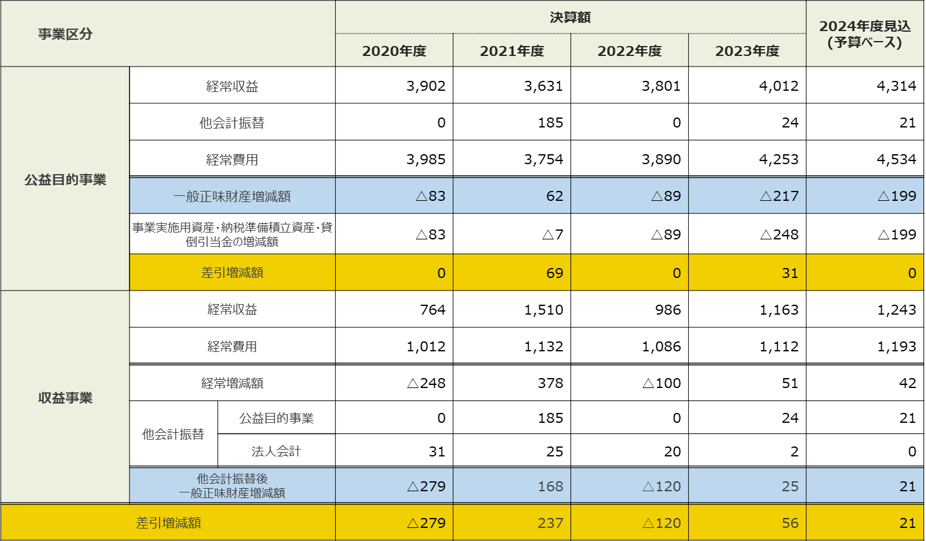
参考資料②： 中期経営計画（第1期）決算状況
■中期経営計画（第1期）の決算状況
（単位：百万円）

Slide 30
参考資料③： 中期経営計画（第1期）の目標達成状況（一部再掲）
１ 計画期間 2020年度（令和２年）～ 2024年度（令和６年）
２ 取組方針 中小企業と大阪経済の発展に向けて、在阪企業の国際展開、海外企業の大阪への投資を促す「国際ビジネス支援」、
大阪で芽吹く企業のさらなる発展や定着を促す「創業支援」「スタートアップ支援」、持続可能な大阪産業発展の
ために後継に悩む企業を支える「事業承継支援」に重点を置きつつ、各種中小企業支援の取組を推進するとともに、
財団運営や事業実施の財源確保のため、展示場を核とした収益の確保と財務の安定化を図る
最重点目標
※ 2024年度DIの算出は、2025年度に実施
重点目標
※1 中期経営計画期間（第１期：令和２～６年度）５年間での目標数値
※2 法改正により、事業承継支援業務が商工会議所に一元化されたため、大阪産業局での集計を終了

